Slide 1
前课回顾：
作业：12，14，15，16
1、竞聚率的测定方法
组成测定、序列分布测定、共聚合速率常数测定
2、竞聚率的求算方法
曲线拟合法、直线交叉法、线性化法
3、影响竞聚率的因素
3.1 温度：影响不大并趋于理想聚合
3.2 压力：类似于温度
3.2 溶剂：对离子聚合影响较大

Slide 2
5.6 单体活性和 Q、e 值
三个方面内容：
1. 单体活性与自由基活性的实验比较方法；
2. 结构因素（取代基的电子效应及空间效应）
对单体及自由基活性的影响；
3. 将单体和自由基的活性与结构因素关联
（Q－e 概念），并用以估算单体对的竞聚率值。

Slide 3
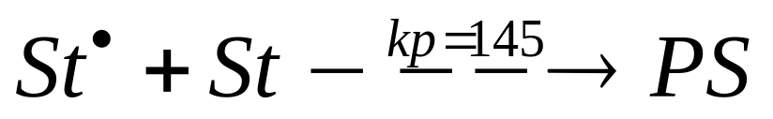
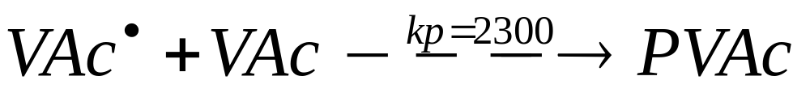
回顾：
在均聚反应中，无法比较单体和自由基的活性, 如
单体活性 St>>VAc
????

Slide 4
原因：
1) 增长反应的kp的大小，不仅取决于M还
取决于M *；
2) 缺少比较的标准，参考体系不一致。

Slide 5
5.6.1 单体的相对活性
竞聚率的倒数（1／r₁）= k₁₂／k₁₁，
意义：
代表了某自由基同另一单体反应的增长速率常数与该自由基同其自身单体反应的增长速率常数之比值
选择一系列的单体2共聚……，
即可以1/r₁ 来比较单体的相对活性

Slide 6
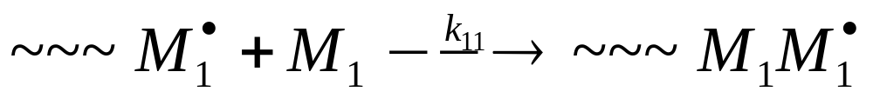
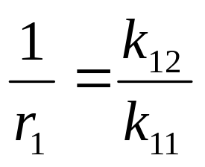

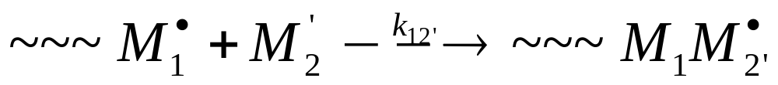
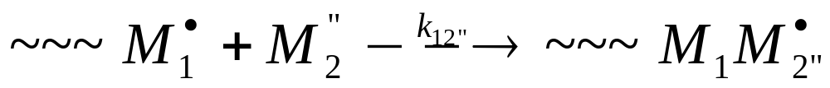
固定～～M₁*，以不同的第二单体反应：

Slide 7
表5-6说明：
表中各列数据表示单体活性（与同一自由基反应）
表中单体活性是由上向下逐渐减小
反常：比如丙烯腈，当自由基为 S* 和 B* （共轭体系）时，其单体活性反常地高（后述）

Slide 8
结论：
以X（取代基）表示单体的相对活性时，活性大小的次序为：
CH₂=CHX: C₆H₅⁻, CH₂=CH- > -CN, -COR > -COOH, -COOR > -Cl > -OCOR, -R > -OR, -H
CH₂=CHX的相对活性，即反映了X性质对单体活性的影响：
a)带共轭取代基的单体如B、S活性最大
b)带强吸电子取代基的如AN、MMA活性也较大
c)带斥电子基的如VAc、CH₂=CHOR等活性最小

Slide 9
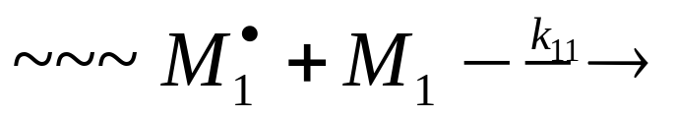
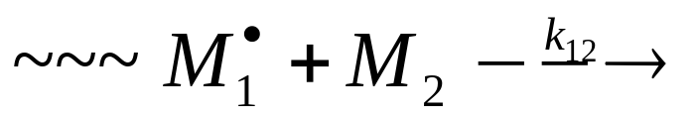
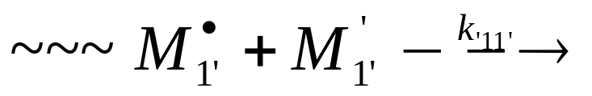
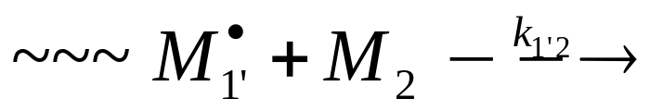
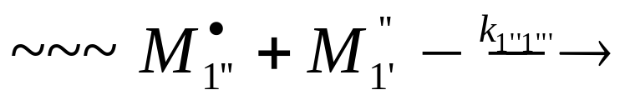
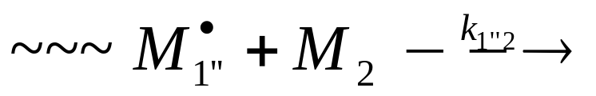
5．6．2 自由基的相对活性
因为r₁ = k₁₁／k₁₂，则k₁₂ = k₁₁/r₁ = (k_{P}/r₁)
选择不同的单体1与单体2 共聚（表5-7）
K₁₂, k_{1’2},k_{1’’2},反映了不同自由基与同一M₂反应时的相对活性

Slide 10
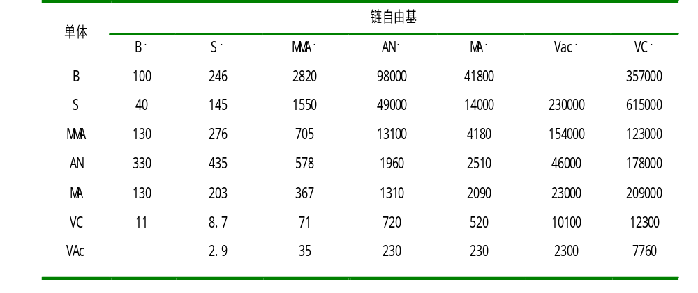
k₁₂=k₁₁/r₁
表5-7 链自由基-单体反应的k₁₂值(L·mol⁻¹·s⁻¹)
B－ S－ MMA－ AN－ MA－ VAc－ VC－
S 40 145 1550 49000 14000 230000 615000
MA 130 203 367 1310 2090 23000 209000

Slide 11
表 5－7 说明：
表5－7中各行（横向）数据表示不同自由基与同
一单体反应时的相对活性大小。
如第二行表示不同自由基与苯乙烯单体反应活性
表中自由基活性由左→右增大：比如醋酸乙烯酯
自由基的活性与苯乙烯自由基活性的比较
表5－6(1/r₁)和5－7(k₁₂=k₁₁/r₁)联系：
表7的数据其实是6数据的k₁₁倍
表5－7每列（纵向）也可比较不同单体与同一自
由基反应时的相对活性

Slide 12
结 论：
1.单体与自由基活性次序相反：即取代基对单体和自由基活性的影响效应恰相反；
2.取代基对单体和自由基活性的影响程度不同－－对自由基的活性影响程度＞对单体活性的影响：
苯乙烯：单体活性大，自由基活性小
醋酸乙烯酯：相反取代基对自由基活性影响大于单体

Slide 13
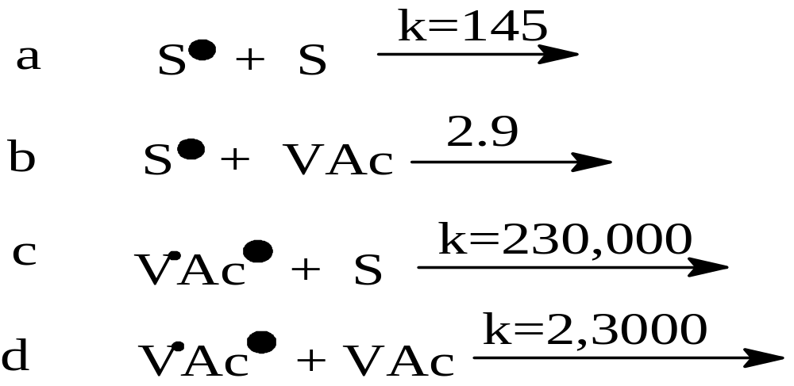
a/b=145/2.9=50，与～S* 反应时，单体S的活性是VAc的50倍
c/d=230,000/2300=100，与～VAc*, S是VAc…..100倍
c/a=230,000/145=1586，与S反应时，～VAc*是 S*的1586倍
d/a=2300/2.9=793，与VAc反应时，VAc*是S*的793倍
所以S单体的活性是VAc的50～100倍，
而VAc*是S*的700～1600倍
说明取代基对自由基活性的影响程度>对单体活性影响

Slide 14
5.6.3 影响单体活性的结构因素
双键上的取代基对单体和自由基的活性影响：
(1).共轭效应
(2).极性效应
(3).位阻效应

Slide 15
(1）共轭效应
取代基对单体和自由基的活性次序影响相反，其原因主要是共轭效应
若 X 为－C₆H₅，－CH₂＝CH₂ 时，可与自由基
未成对电子形成p-π 共轭结构，从而使其离域
化而稳定，体系稳定性↑，能位低．单体活性
大，自由基活性小

Slide 16
如：苯乙烯、丁二烯自由基稳定（活性小），
而单体活性高；
VAc的－OCOCH₃基共轭效应弱，则VAc活性
小，VAc.*的活性大。

Slide 17
归纳：
1) 凡不带有共轭取代基的单体，其均聚
速率大于带有共轭取代基的单体：
VAc ( k_{p}=2300 ) > St (k_{p}=145 )
2) 若M₁，M₂都带有或都不带有共轭取代
基时，易共聚；[单体活性相近]

Slide 18
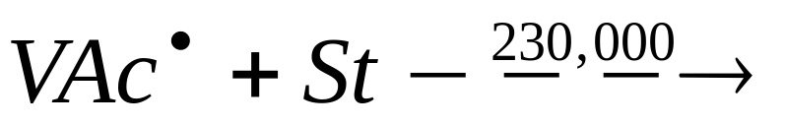
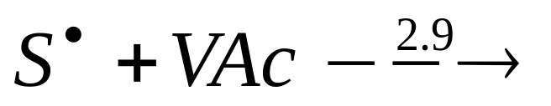
3) 当一种单体带有取代基，另一不带共轭
取代基时，不易共聚：
VAc ～ St 不易共聚
？？？
[如少量St加入VAc中相当于阻聚剂]：

Slide 19
（2）极性效应
研究单体和自由基活性时，有一些特殊情况：
如丙烯腈（AN）：
1) 当自由基为MMA*、MA*、VAc* 等时，正常，
AN活性 < 丁二烯，St, MMA
2) 当自由基为S*、B*等时，反常，AN活性偏高
AN活性 > S、B、MMA
极性效应

Slide 20
极性效应：又称交替效应：
推电子取代基使烯类单体双键电子云密度增加，略带负电性，而吸电子基团则使其电子云密度减少，带正电性。这两类单体易进行交叉共聚，有交替共聚倾向。

Slide 21
表5－8：
1) 单体距离越远，极性相差越大，交替
共聚倾向越大[ r₁r₂乘积越趋近于0 ]；
2) 一些难均聚的单体，可与极性相反的
单体交替共聚：
顺酐、反丁烯二酸二乙酯－－St、CH₂=CHOR
顺酐－－1,2－反二苯基乙烯

Slide 22
解释：
1. 自由基机理
1) Alfrey, Price 观点:
电子给体自由基(单体)与电子受体单体(自由
基)发生静电作用，活化能↓，反应易进行；
2) Walling, Mayo观点：
自由基和单体间电荷转移，过渡态稳定化
2. 络合物机理
1946， Bartlett, Najaki：

Slide 23

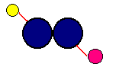
（3）位阻效应
与取代基的体积、位置、数量有关
1) 1,1-双取代，若都在同一碳原子上：
单体活性提高
位阻效应不明显
若两个取代基在不同的碳原子上：
单体活性降低
位阻效应显著

Slide 24
例子：
CH₂=CHCl k₁₂=10000(与VAc*反应)
CH₂=CCl₂ k₁₂=23000(与VAc*反应)
1，2－取代，位阻效应明显：
顺1,2－二氯乙烯， k₁₂=370(与VAc*反应)
反1,2－二氯乙烯， k₁₂=230(与VAc*反应)

Slide 25
5．6．4 参数Q、e值
将竞聚率、共轭效应、极性效应和位阻效应联系在一起，建立一个定量方程式,描述结构与性能的关系。

Slide 26
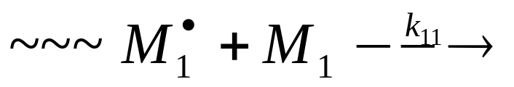

Q、e值概念的缘由：
1974年Alfrey-Price提出Q－e方程：将自由基和单体的反应速率常数与共轭效应和极性效应联系起来
P₁, e₁ Q₁, e₁
k₁₂= P₁Q₂exp(-e₁e₂)
P₁, e₁ Q₂, e₂

Slide 27
说明：
k₁₂= P₁Q₂exp(-e₁e₂)
式中：
P－－从共轭效应来表征自由基M₁*或M₂*
的活性
Q－－从共轭效应表征单体M₁或M₂的活性
e－－表征单体或自由基的的极性效应，同
时假定同种单体和自由基的极性效应
相同

Slide 28
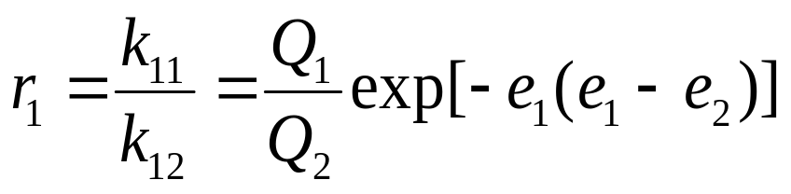
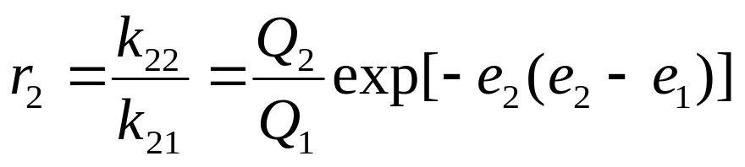
同样，写出k₁₁，k₂₂和k₂₁，得到：
（ 5－44 ）
（ 5－45 ）
ln(r₁r₂)=-(e₁-e₂)² （ 5－46 ）
规定：苯乙烯的Q = 1.0，e=-0.8为基准

Slide 29
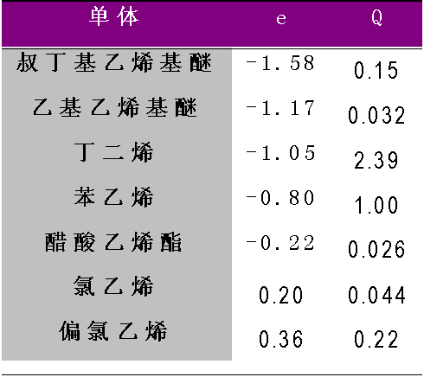
表5-10 常见单体的 Q.e 值

Slide 30
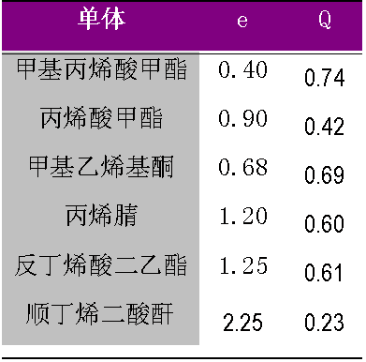
表5-10 常见单体的 Q.e 值

Slide 31
Q、e值意义：
Q 值表征单体共轭效应大小，Q值大，
M 活性大，自由基活性小:
Bd（Q=2.39）> St（Q=1.0）> VAc
(Q=0.026)
e值代表极性,反映了M及自由基极性的
大小(绝对值)，例：
丙烯腈e＝＋1.20 > VAc e=－0.22
Q－e图

Slide 32
Q～e图（图5－10）的说明：
横坐标为Q值，纵坐标为e值：
横坐标值相差大的单体相对活性差异大，则单体间不易共聚。
纵坐标相差大的单体往往其极性效应相差大，甚至极性正负相反，其间共聚时交替倾向较大。
Q值和e值都相近的单体共聚时，往往接近于理想共聚合。

